Slide 1


高并发下的网站调优
倪顺坚@alibaba
shunjianni@gmail.com
ITPUB/ChinaUnix/IXPUB主办

Slide 2
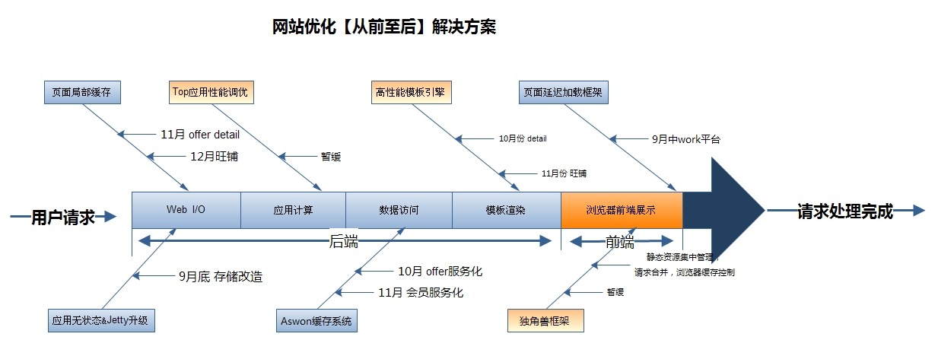

Slide 3
应用服务器架构升级
应用服务器架构的发展历史
apache2.0+mod_jk+jboss4.0.5
apache2.2+mod_proxy+jetty7.2.0
Jetty NIO介绍

Slide 4
应用服务器架构的发展历史
Apache+mod_wl+weblogic
Apache+mod_wl+jboss4.0.5
Apache+mod_jk+jboss4.0.5
Apache+mod_proxy+jetty7.2.0
Notes:
Weblogic 收费产品，Mod_wl 有版权问题

Slide 5
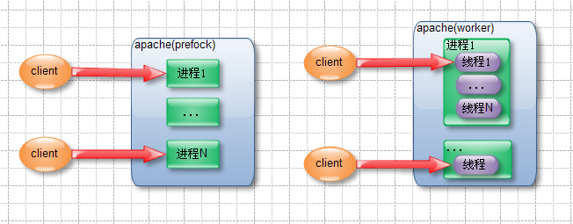
两种多路处理模块(MPM)
 | 资源消耗 | 稳定性 | 伸缩性 | 支持连接数
prefork | 高 | 好 | 差 | 少
worker | 低 | 差 | 好 | 多
Notes:
多路处理模块(MPM)的选择以处理网络端口绑定、接受请求并指派子进程来处理这些请求。
Worker：每个进程可以拥有的线程数量是固定的。服务器会根据负载情况增加或减少进程数量。一个单独的控制进程(父进程)负责子进程的建立。每个子进程可以建立ThreadsPerChild数量的服务线程和一个监听线程，该监听线程监听接入请求并将其传递给服务线程处理和应答。

Slide 6
worker 配置
Timeout 30
KeepAlive On
MaxKeepAliveRequests 20000
KeepAliveTimeout 30
MaxRequestsPerChild 1000000
<IfModule worker.c>
ServerLimit 16
StartServers 3
MaxClients 1024
MinSpareThreads 75
MaxSpareThreads 250
ThreadsPerChild 64
</IfModule>
Notes:
ThreadLimit实际是用来限制 ThreadsPerChild的取值，即 ThreadsPerChild必须不能大于 ThreadLimit。 ThreadLimit的默认值是64，所以如果你的ThreadsPerChild=128，启动apache就给你一个“WARNING: ThreadsPerChild of 128 exceeds ThreadLimit value of 64 threads, lowering ThreadsPerChild to 64. To increase, please see the ThreadLimit directive.“ ，自动把 ThreadsPerChild降级为64。如果你非要 ThreadsPerChild=128，必须添加 ThreadLimit=N（N大于等于128），ThreadLimit还必须配在其他指令前面，否则无效。
另外MaxClient的值必须<= ThreadsPerChild *ServerLimit，且能被 ThreadsPerChild 整除，默认值是 ThreadsPerChild *ServerLimit （ ThreadsPerChild 表示实际使用值，可能被 lowering了 ）
MPM混合模式下，每个子进程根据实际ThreadsPerChild值一次性创建好所有线程，且在子进程活动期间不会再创建或销毁线程，线程要么工作要么空闲。
如果线程数不够，apache创建一个子进程批量增加可用线程。

Slide 7
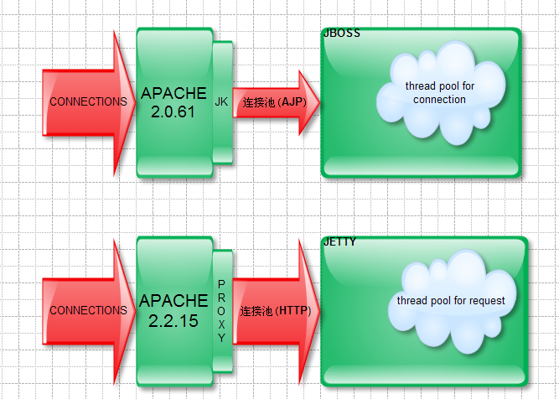
两种架构区别比较
Notes:
外部模块和默认模块
Proxy功能大于jk
http协议替代ajp（http://tomcat.apache.org/connectors-doc/ajp/ajpv13a.html）
包大小 ajp 1/5 http
Loopback 无带宽限制，所以ajp没有优势。

Slide 8
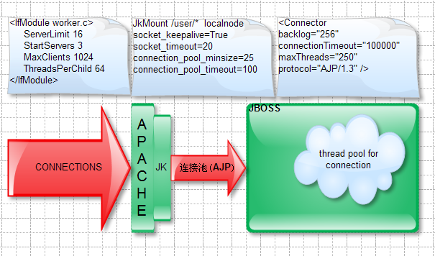
老架构
Notes:
特点：BIO，AJP
连接等待空闲线程
最多能同时处理249个链接
Connection_pool_size=10控制连接池的最大连接数（这里有bug)
Tomcat5.5连接池
http://grepcode.com/file/repo1.maven.org/maven2/org.apache.geronimo.ext.tomcat/util/6.0.29.0/org/apache/tomcat/util/threads/ThreadPool.java#ThreadPool
http://grepcode.com/file/repo1.maven.org/maven2/org.apache.geronimo.ext.tomcat/catalina/6.0.29.0/org/apache/jk/common/ChannelSocket.java#ChannelSocket

Slide 9
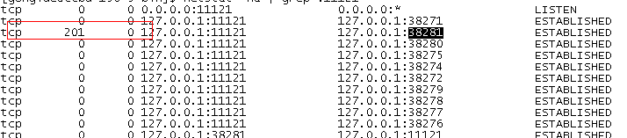
Thread pool for connection
Notes:
maxThread=10 最小值必须大于等于10
Backlog=0
压力ab -n 2000 -c 12，jk pool是12？
虽然9个是被分配线程，3个是没的分配的，
线程池满
Accptor线程已经的情况WAITING，怎么还能建立新的连接？
"TP-Processor4" daemon prio=10 tid=0x00002aaad985d800 nid=0x614 in Object.wait() [0x0000000045237000]
java.lang.Thread.State: WAITING (on object monitor)
at java.lang.Object.wait(Native Method)
- waiting on <0x00002aaabcf198d0> (a org.apache.tomcat.util.threads.ThreadPool)
at java.lang.Object.wait(Object.java:485)
at org.apache.tomcat.util.threads.ThreadPool.findControlRunnable(ThreadPool.java:333)
- locked <0x00002aaabcf198d0> (a org.apache.tomcat.util.threads.ThreadPool)
at org.apache.tomcat.util.threads.ThreadPool.runIt(ThreadPool.java:308)
at org.apache.jk.common.ChannelSocket.acceptConnections(ChannelSocket.java:668)
at org.apache.jk.common.ChannelSocket$SocketAcceptor.runIt(ChannelSocket.java:870)
at org.apache.tomcat.util.threads.ThreadPool$ControlRunnable.run(ThreadPool.java:684)
at java.lang.Thread.run(Thread.java:619)

Slide 10
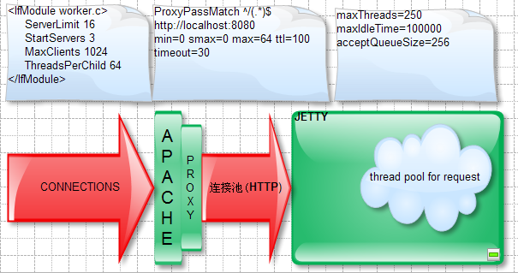
新架构
Notes:
http://benni82.iteye.com/admin/blogs/842907
正向(forward)和反向(reverse)代理
Why jetty：http://www.webtide.com/choose/jetty.jsp
1.为什么迁移服务器
升级到性能更好的容器以提高机器的利用率
jboss版本太低，问题不少，每次升级耗费不少人力
简单至上，我们只需要一个web容器
2.为什么选择jetty
可以支持更多的连接
轻量，可嵌入，社区活跃
你选择，所以我选择
3.为什么是现在酱紫
jetty暂无机会裸奔
解绑
透明升级
http://b2b-doc.alibaba-inc.com/display/ccbu/Easyweb+_User+Guide%28DEV%29
easyweb - ftp://dzone.alibaba-inc.com/dzoneTool/easyweb/
http://svn.alibaba-inc.com/repos/ali_cn/misc/scm-scripts/deploy

Slide 11
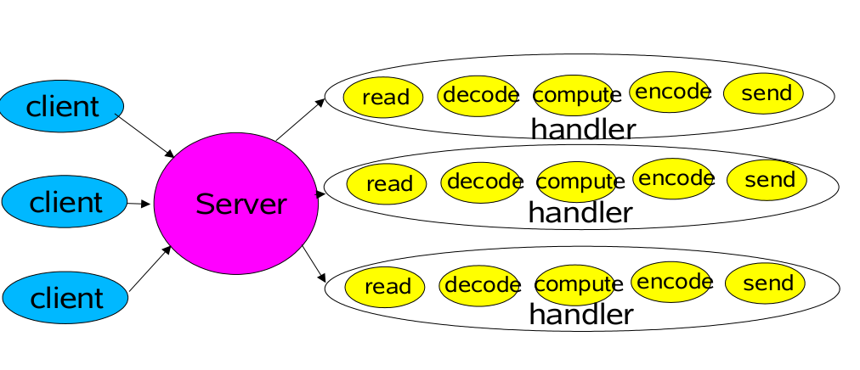
NIO/BIO
对servlet容器的抽象

Slide 12
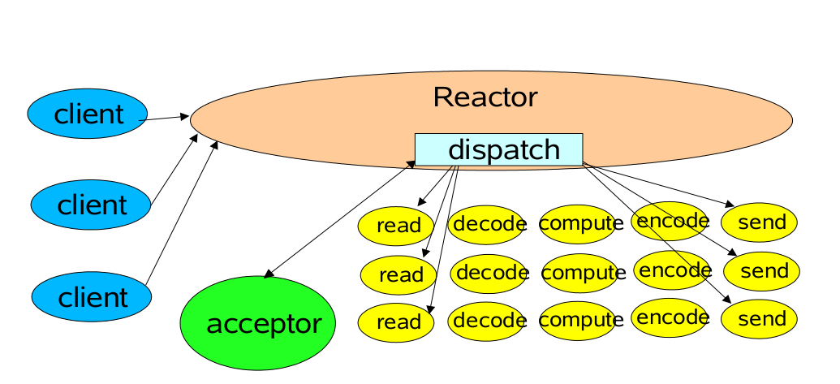
NIO/BIO

